Slide 1

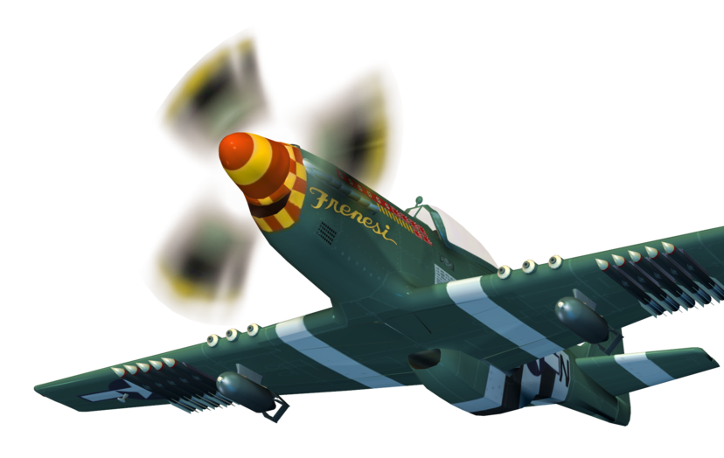
2D 게임프로그래밍
상세기획서
- Peace Keeping Aircraft -
게임공학과
2010182051
김승현
Notes:
안녕하세요 게임공학과 10학번 김승현입니다. 2D게임프로그래밍 프로젝트 2차 발표를 시작하겠습니다.

Slide 2
게임 컨셉
지구에 침입한
악당 전투기를 향해
발사하고! 피하고!
상하좌우 조작으로
적군 비행기와 적군 보스가 쏘는 탄도를 피하면서 적을 처치하여 승리하는 비행기 슈팅게임
Notes:
게임컨셉은 1차와 같이 상하좌우 조작으로 적군을 피하고 쏘아서 적을 처치하여 승리하는 비행기 슈팅게임입니다.

Slide 3
개발 범위
주차 | 내용
1주차(09.22~09.29) | 상세기획서 작성 및 리소스 수집
2주차(09.29~10.06) | 개체 이동 및 Sprite Animation 구현
3주차(10.06~09.13) | 배경 구현 및 개체 AI 적용
4주차(10.13~10.20) | 탄도 AI 구현
5주차(10.27~11.03) | 탄도 AI 테스트
6주차(11.03~11.10) | 충돌 처리 구현 및 테스트
7주차(11.10~11.17) | 아이템 구현 및 테스트
8주차(11.17~11.24) | 사운드 적용
9주차(11.24~12.01) | UI 구현
10주차(12.01~12.08) | 최종 테스트 및 버그 확인
내용 | 범위
맵 | 종 스크롤(2가지)
캐릭터 컨트롤러 | 상하좌우
게임 코어 기능 | 적과의 충돌 아이템 효과
모델링 | 유저 전투기 적 전투기 아이템 충돌
게임 난이도 | Stage1은 적의 일정한 탄도공격, stage2는 아군을 따라다니는 탄도 AI 공격
사운드 | 배경음, 충돌음
애니메이션 | 충돌, Stage Ending

Slide 4
게임진행
게임시작 -> 작은 적군을 일정 시간 동안 처치, 보스적군은 계속 탄도
아이템 사용 -> 2가지 : 아군 기체의 주변에 폭발하여 주변에 다가오던 적군 처치, 생명력 추가 50%
작은 적군들을 모두 처치하면 보스 적군에게 데미지가 가기 시작 보스는 랜덤으로 움직이기 시작하며 계속 탄토를 날림
Stage1, stage2의 차이는 탄도를 날리는 AI 방식 차이
게임 중 작은 적군과 보스의 탄도에 맞으면 3/1의 생명력이 줄어듬

Slide 5
예상 UI
보스
일부
STAGE 1
X3

Slide 6
상태 다이어그램
작은 적군들
계속 하강
상단의
보스 적군
하강하다가 접촉 시 아군에게 피해
계속 탄도를 발사
슈팅으로 공격하여
처치
작은 적군들이 모두 죽으면 공격이 가해지기 시작
아군 전투기
키보드로
조작

